Slide 1
RESKILLING 프로젝트 : 로깅 라이브러리 제작
글로벌HR개발팀
이중화 연구원

Slide 2
로깅 라이브러리 설계 의도
1. 목적 : 소스 코딩을 진행하며 디버그 시 우려되는 부분에 로그 메시지를 삽입하여 설계 완성도를 높이는 로깅 라이브러리를 설계한다.
2. 부모 클래스를 통해 각 위험도別 공통의 기능을 캡슐화하여 적용한다
3. 위험도 別 로그 메시지를 다양한 형태로 출력한다. ➔모니터 화면, 일자별 폴더, 위험도 폴더
4. 저장된 로그 메시지를 날짜, 시간별로 조회가 가능하도록 한다.

Slide 3
설치방법
1. 소스 코드가 포함된 Logging_Library_Prjoect.cpp 파일과 헤더 파일 logging.h를 다운 받는다. GitHub address: https://github.com/borrislevin/Project/
2. Visual Studio나 기타 컴파일러에 각 파일들을 로딩 시킨 후, 메인에 각 클래스별 객체를 생성하기 위한 INITIALIZE_LOGGERS() 함수를 실행한다.
3. 코딩을 진행하며 설계자가 원하는 부분에 로그 메시지를 입력하고, 결과물은 컴파일 후 프롬프트 창이나 log 파일로 확인이 가능하다.

Slide 4
라이브러리 클래스 구성
부모 클래스 Logger 하위에 위험도 別 자식 클래스 <INFO, WARNING, ERROR, FATAL> 로 구성되어 있다.
부모 클래스<Logger>
<INFO>
[라이브러리 기능] - 입력 - 출력 - 폴더 생성
<WARNING>
<ERROR>
<FATAL>

Slide 5
라이브러리 구동원리
1) main 함수 첫째줄에 do~while() 문을 포함한 매크로 함수 INITIALIZE_LOGGERS()를 실행시켜 각 자식 클래스의 객체를 싱글톤으로 생성한다.
2) 자식 클래스의 생성자로 getFilename() 함수를 포함하여 각 위험도 레벨과 시간값이 들어간 이름을 생성한다. 동시에 위험도와 부모 클래스의 포인터로 이루어진 <map> 컨테이너 loggers에 각 항목들을 등록한다. 3) 로그를 등록하는 명령법을 아래와 같이 매크로로 구현해 놓아서 로그 등록시의 파일명, 함수명 라인 No. 등의 정보를 받게하고, 동시에 복사생성자를 반환하여 여러 가지 기능이 추가 가능하도록 구현한다. #define LOG(level) (Logger::getLogger(level).setCurrentContext(__FILE__,__func__, __LINE__)) 사용 예시) LOG(INFO).write(“test”) : INFO 위험도 레벨에 test 메시지를 입력한다.

Slide 6
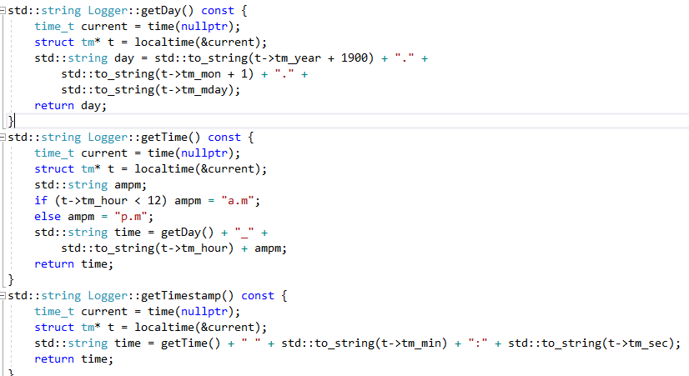
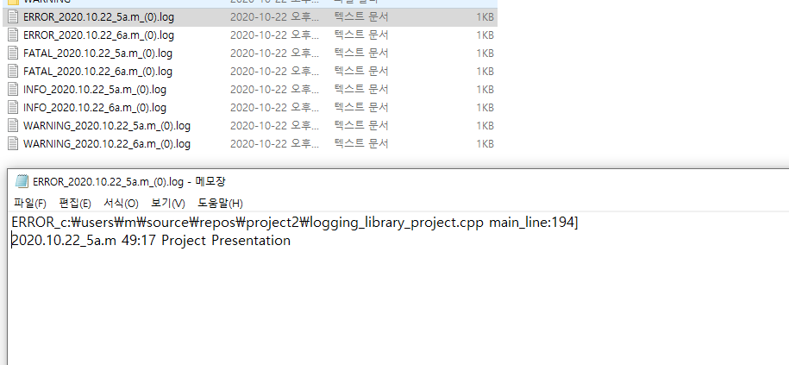
구현된 기능 목록
1) 로그 메시지가 작성된 위치 정보(파일명, 함수명, 라인No) 파악 기능 ➔ 매크로 함수
2) 로깅의 출력 레벨 조정 기능 ➔ 출력 레벨 別 자식 클래스 구성
3) 로깅 시점의 정확한 날짜와 시간 기록 기능 ➔ localtime 함수 및 시간 구조체(tm) 활용
<소스 코드>
<산출물>

Slide 7
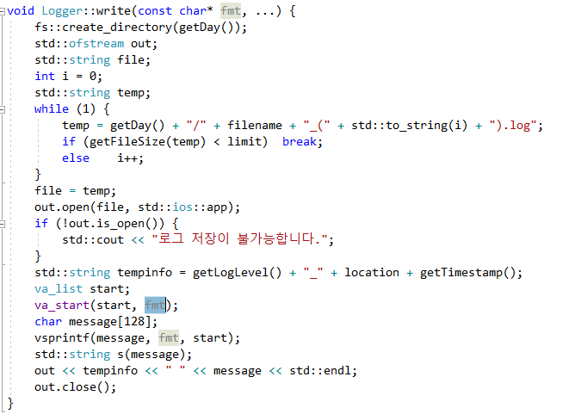
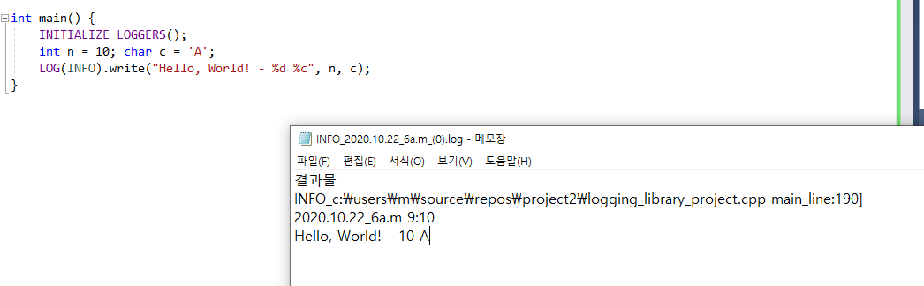
구현된 기능 목록
4) 다양한 형태의 로깅 메시지 입력 가능 ➔ <stdarg.h> 헤더의 va_list 및 va_start 활용
<소스 코드>
<산출물>

Slide 8
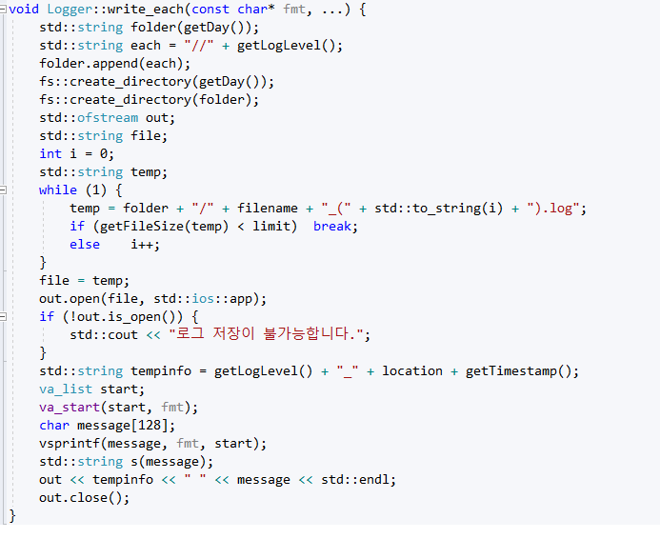
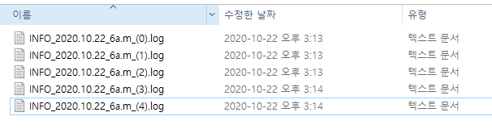
구현된 기능 목록
5) 로그 파일이 지정된 크기를 넘어설 경우, postfix를 추가하여 다른 파일로 생성 ➔ getFileSize() 함수를 제작하여 일정 기준 이상일 경우 (#).log postfix 추가 (기준: 2kb)
<소스 코드>
<산출물>

Slide 9
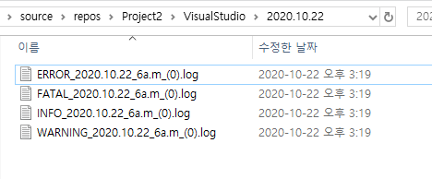
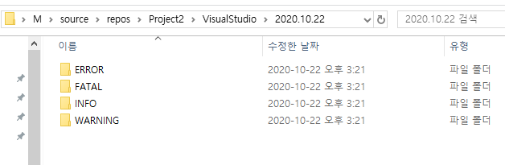
구현된 기능 목록
6) 로그 파일 생성시, 일자별 및 일자+위험도 별 각각 폴더 생성 가능 ➔ LOG(INFO).write(“msg”) 입력 시 당일 일자 기준으로 폴더 생성 ➔ LOG(INFO).write_each(“msg”) 입력 시 당일 일자 + 위험도 별 폴더 생성
<산출물(당일 일자)>
<산출물(위험도 별)>

Slide 10
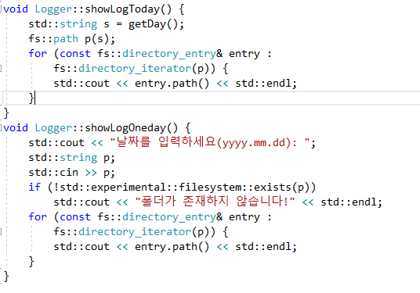
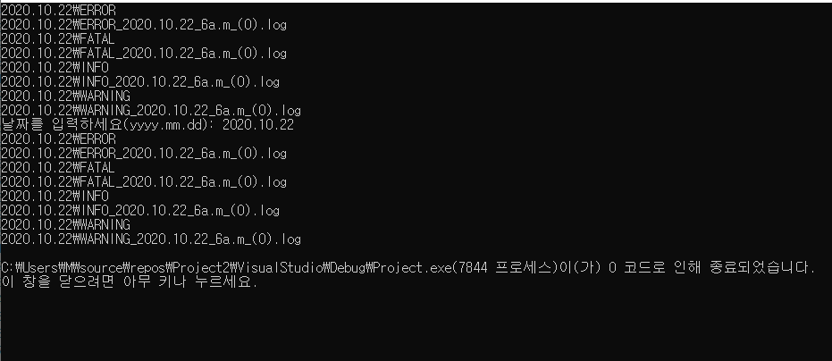
구현된 기능 목록
7) 생성 일자 기준으로 로그 파일 목록 불러오기 ➔ LOG(INFO).showLogToday() 입력 시 당일 입력된 로그 파일 목록 모니터에 출력 ➔ LOG(INFO).showLogOneday() 입력 시, 사용자로부터 날짜를 입력받아 해당 목록 출력
<소스 코드>
<산출물>

Slide 11
디자인 패턴 활용
1. 싱글톤: 각 자식 클래스를 싱글톤으로 정의하여 추가적인 복사 or 대입 연산 금지
2. 캡슐화: 각 기능들을 캡슐화하여 소스 코드의 수정 및 적용이 용이
3. 인터페이스 기반 설계: Logger 라는 부모 클래스를 기반으로 동일한 형식의 자식 클래스를 자식 클래스를 구현하여 추가 클래스 생성이 용이
4. 컨테이너: 자식 클래스들 key와 value로 이루어진 컨테이너 <map>에 포함하여 위험도와 객체 포인터를 사용하기에 용이
5. 반복자: 폴더 내의 파일들의 리스트를 확인하는 directory_iterator를 사용하여, 각 로그 리스트 및 파일 유무 여부 확인 가능

Slide 12
개선할 점
1. 출력 시, 각 위험도 레벨별로 출력을 구현 필요 ➔ 파일명을 string으로 받아서 첫 단어를 filtering 할 수 있는 skill 필요
2. 폴더 생성 경로나, 일정 용량 초과 시 추가 파일을 생성 하는 등 정책 변경을 가능하게 하는 함수 필요. ➔ 부모 클래스내에 static으로 변수를 선언하면 초기값을 설정 못하기 때문에 이에 필요한 추가 함수 및 사용자가 입력을 안했을 경우에 대한 대비 필요
3. 엑셀이나 pdf등 기타 산출물로 정리하는 기능 필요
4. Logger 클래스를 기반으로 공통된 속성은 모았지만, 개별 자식 클래스의 차이점 생성 필요

Slide 13
느낀점
C와 C++ 수업들을 수강하며 각 단위마다의 이해는 가능해졌지만, 구조를 건설하는 능력 부족
기능 구현에만 집중되어 코딩을 진행하였기 때문에 코드의 가독성과 수정 용이성 부족
디자인패턴에서 수강한 내용들이 왜 필요한지 깨닫는 좋은 계기가 됨.
100줄 이상의 코딩에선 각 함수와 코드들의 연계 과정이 뒤죽박죽이 될 가능성이 있기 때문에 미리 큰 단위의 map을 그려가며 설계할 필요성 느낌.
매일 코딩ㅇ

Slide 14


